Slide 1
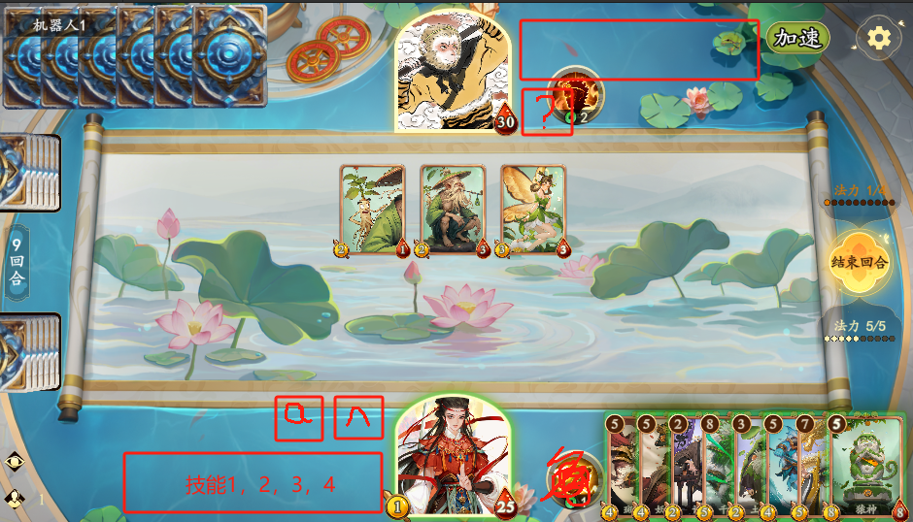
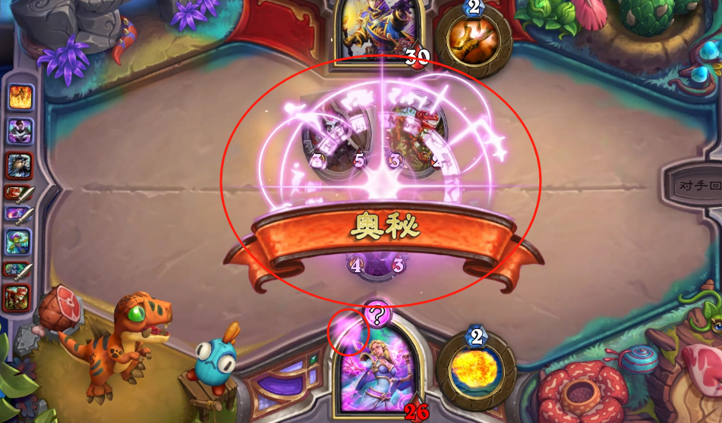
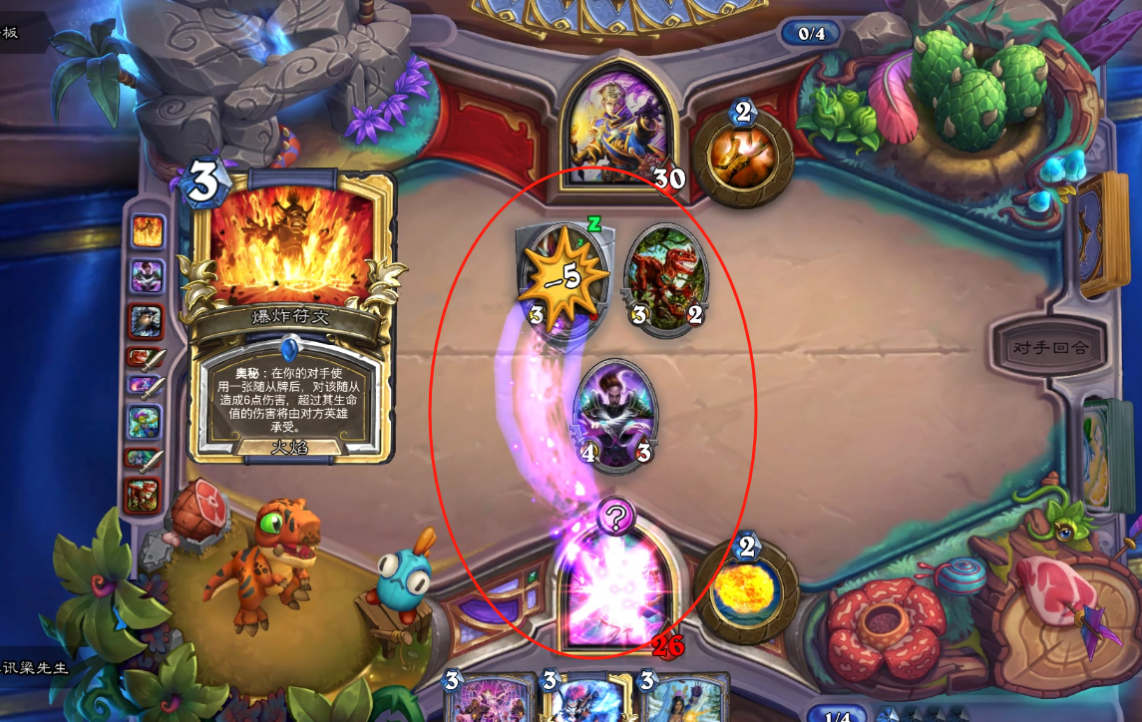
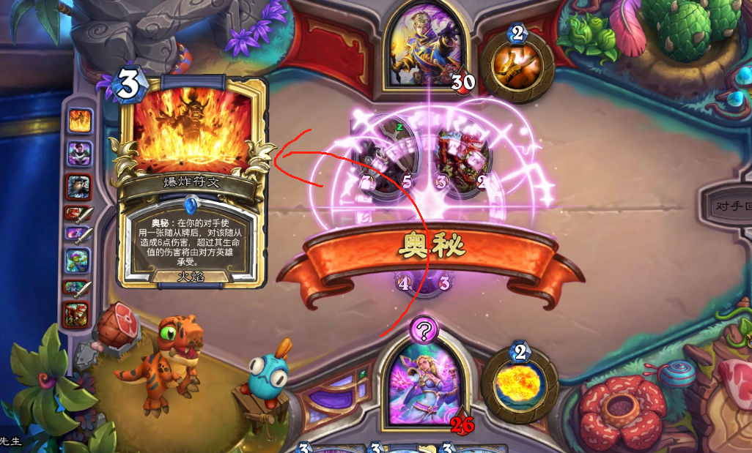
拖到场上
卡牌使用播放消失表现
自己：卡面正面
对手：卡面背面
玩家方向-从右到左逐个生成对应图标特效
自己：图标底+关键字
对手：图标底+“？”
触发：
1.被触发的奥秘图标爆开
，同时出现奥秘触发特效。
2.奥秘卡卡面放大拉出到屏幕左侧（对方在右侧）
3.奥秘触发特效消失，英雄头像位置发出技能。
4.左侧卡面消失
1
3
鼠标放在自己的图标上：展开卡面查看卡效果
2

